Slide 1
আজকের ক্লাসে সকলকে
স্বাগতম

Slide 2
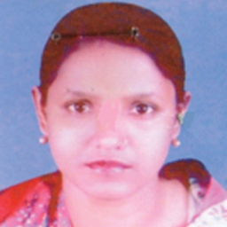
প
রি
চি
তি
এলিজা বেগম
প্রধান শিক্ষক
পল্লীমঙ্গল সরকারি প্রাথমিক বিদ্যালয়
দক্ষিণ সুরমা , সিলেট ।
শ্রেণীঃ৫ম
বিষয়ঃপ্রাথমিক বিজ্ঞান
পাঠঃআমাদের পরিবেশ
সময়ঃ৪০মিনিট
তারিখঃ১২/০৫/২০২১ইং

Slide 3
শিখনফল
১.২.৪ বিভিন্নভাবে বায়ু ও পানি দূষিত হয় তা বলতে পারবে।
১.২.৬ বায়ু ও পানি দূষণের ক্ষতিকর প্রভাব বর্ণনা করতে পারবে।

Slide 4
চলো এখন আমরা একটি ভিডিও দেখি

Slide 5
বল তো
কলকারখানা ও গাড়ি থেকে কী বের হচ্ছে ?
ধোয়া
ভিডিও তে আমরা কী দূষণ দেখলাম ?
পরিবেশ দূষণ

Slide 6
পাঠ শিরোনাম
বিভিন্ন ধরণের পরিবেশ দূষণ(বায়ু,পানি)

Slide 7
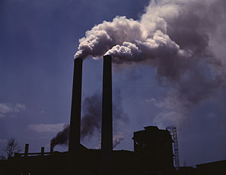
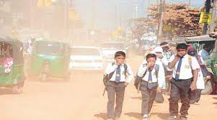
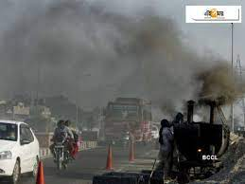
কিসের ছবি?।

Slide 8
যানবাহন ও কলকারখানার ধোঁয়া
ক্ষতিকর গ্যাস, ধুলিকণা
ময়লা আবর্জনার দূর্গন্ধ
বায়ু দূষণের কারণ কী ?
মলমুত্র ত্যাগের ফলে

Slide 9
বিভিন্নধরণের রোগ
ফুসফুসের ক্যান্সার
শ্বাস জনিত রোগ
যক্ষা
এসিড বৃষ্টি
বায়ু দূষণের ফলে কী হয়?
পৃথিবীর তাপমাত্রা বৃদ্ধি

Slide 10
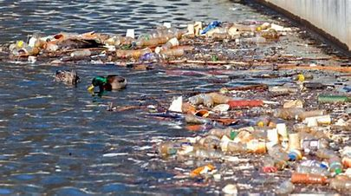
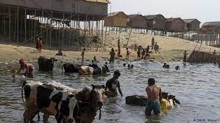
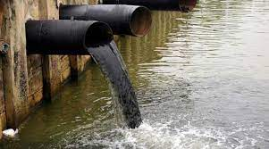
এগুলো কীসের ছবি?

Slide 11
কলকারখানার বর্জ্য
ক্ষতিকর রাসায়নিক পদার্থ পানিতে মিশে
পানি দূষণের কারণ কী ?
ময়লা আবর্জনা
পয়ঃনিষ্কাশন, গৃহস্থলীর বর্জ্য

Slide 12
বিভিন্নধরণের রোগ
কলেরা,টাইফয়েড ,জন্ডিস
ডায়রিয়া
চর্মরোগ
জলজ প্রাণী মারা যাচ্ছে
পানি দূষণের ফলে কী হয়?
জলজ খাদ্যশৃংখলের ব্যাঘাত ঘটছে

Slide 13
সারসংক্ষেপ
পরিবেশ
বায়ু দূষণের কারণ
বায়ু দূষণের ক্ষতিকর প্রভাব
পানি দূষণের কারণ
পানি দূষণের ক্ষতিকর প্রভাব

Slide 14
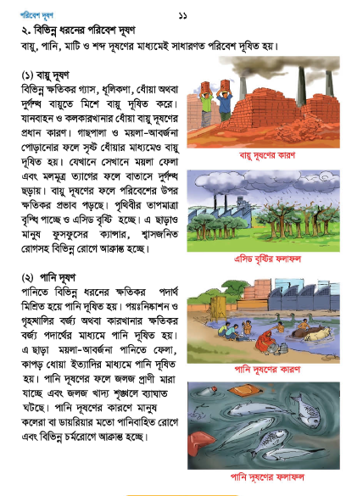
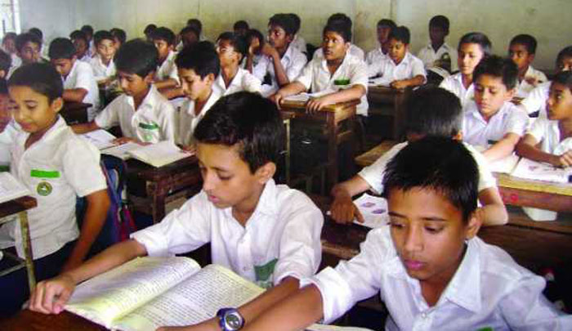
পাঠ্য বইয়ের ৯ ও ১০ পৃষ্ঠা খুলে নিরবে পড়।

Slide 15
সঠিক উত্তরের পাশে টিক চিহ্ন দাও
১)শ্বাস কষ্টের প্রধান কারণ কোনটি ?
ক)পানি দূষণ খ)শব্দ দূষণ
গ)বায়ু দূষণ ঘ)মাটি দূষণ
২) জলজ খাদ্য শৃংখলে ব্যাঘাত ঘটার কারণ----
ক)বায়ু দূষণ খ)পানি দূষণ
গ)মাটি দূষণ ঘ)শব্দ দূষণ

Slide 16
মূল্যায়ন
শূন্যস্থান পূরণ করঃ
১।কলকারখানা থেকে নির্গত ..........................বায়ু দূষণের কারণ ।
২।ফুসফুসের ক্যান্সার ………………………….ফলে হয় ।
৩।ময়লা আবর্জনা ………………………… উচিত নয়।
ধোঁয়া
বায়ু দূষণের
পানিতে ফেলা

Slide 17
মূল্যায়ন
গাছপালা ও আবর্জনা পোড়ালে কী হয় ?
বায়ু দূষণ হয় ।
কলকারখানার ক্ষতিকর বর্জ্য কোথায় ফেলা উচিত ?
নির্দিষ্ট স্থানে
জলজ প্রাণী মারা যাচ্ছে কেন ?
পানি দূষণের ফলে।

Slide 18
বাড়ির কাজ
বায়ু দূষণের ক্ষতিকর প্রভাবগুলো উল্লেখ কর। এই ক্ষতিকর প্রভাব প্রতিরোধ করতে তুমি কী করবে তা ৫ বাক্যে লিখ।
পানি দূষণের কারণ কী ? তোমার ভাইয়ের কলেরা হয়েছে। এই রোগ থেকে রক্ষা পাওয়ার জন্য তুমি কী করবে তা ৫ বাক্যে লিখ।

Slide 19
ধন্যবাদ

